Slide 1
HTML event事件
课程介绍

Slide 2
课程大纲
1.文档事件(续)
2.回到页面顶部案例
3.键盘事件
4.手机触摸事件
5.注册案例
6.this

Slide 3
1.文档事件(续)
1.1【失去焦点事件blur】与【获得焦点事件focus】
1.2 滚动事件scroll

Slide 4
1.1 【失去焦点事件blur】与【获得焦点事件focus】
焦点：js当前正在和用户发生交互的节点称为焦点。可以类比为人类目光汇聚的地方。
语法：获得焦点和失去焦点事件既可以使用DOM0绑定也可以使用DOM2绑定
i1.addEventListener('focus', function () {console.log('i1捕获事件');}, true);
i1.addEventListener('blur', function () {console.log('i1捕获事件');}, true);
i2.onfocus = function () {console.log("i2获得了焦点")}; i2.onblur = function () {console.log("i2失去了焦点")};
注意：
这两个事件均不支持事件冒泡(只有当前节点发生调用)。
如果需要连续多次的触发，则需要使用DOM2级绑定事件中的捕获事件来达到。

Slide 5
1.2 滚动事件scroll
scroll事件会在【文档】或【元素】发生滚动操作时触发。
【文档发生滚动时】
属性scrollTop\scrollLeft表示文档滚动的距离:(没有单位)
IE：document.documentElement.scrollTop\Left 非IE：document.body.scrollTop\Left
（可以使用document.body.scrollTop||document.documentElement.scrollTop来解决兼容性）
例：
window.onscroll = function () { var top = document.body.scrollTop||document.documentElement.scrollTop; var left = document.body.scrollLeft||document.documentElement.scrollLeft; console.log('top:'+top+'left:'+left); };

Slide 6
【元素发生滚动时】
元素发生滚动时并不存在兼容性的问题，但是需要有一个前提那就是：必须存在滚动条。
(元素的滚动条属性可以同过overflow:scroll/overflow-x:scroll/overflow-y:scroll来实现)
在元素发生滚动的时候，可以通过【元素.scrollTop/scrollLeft】获取到元素的位移距离。
例如：
var div = document.querySelector('div'); div.onscroll = function () { console.log(div.scrollTop); };
当然，上述例子中div必须得有内容，而且还要保证内容高度要大于实际高度才行。

Slide 7
特别注意：
(1)刚刚我们提到的scrollTop属性和scrollLeft属性都是一个可读可写的属性。
(2)赋值时直接使用’=’即可，不需要加单位
(3)若赋的值大于【最大滚动距离】，则按照最大滚动距离为准。
//css代码
body { height: 2000px; width: 2000px; }
//html代码
<p class="p1">点击一下</p>
//js代码
var p1= document.querySelector('.p1'); p1.onclick = function () { document.body.scrollLeft = 2000; document.body.scrollTop = 2000;
};
读代码，解释代码含义

Slide 8
练习：
1.创建用户注册表单，要求包含用户名和密码。
当用户点击用户名input的时候，弹出alert提示框提示用户输入规则
当用户点击密码input的时候，弹出alert提示框提示用户密码输入规则
2.实现【回到顶部】按钮功能

Slide 9
2.回到页面顶部案例
基本设置代码：
//css代码
body { height: 2000px; background: linear-gradient(to bottom,orange,cyan); }
//html代码
<div id="d1">回到顶部</div>
目标功能：
(1)初始状态div不显示，只有当页面滚动到一定高度时div才能显示出来
提示：滚动事件
(2)点击div后能够让整个页面回到最起点的位置，并且采用动画方式实现(不要锚链接样式)。
提示：点击事件、js增加属性

Slide 10
3.键盘事件
3.1 键盘事件种类
键盘事件是指当用户在操作键盘的时候会自动被触发的事件，通常有以下三种：
(1) keydown:用户按下任意键都可以触发这个事件。如果按住不放，事件会被连续触发。 (2) keypress:用户按下任意键都可以触发这个事件(功能键除外)。如果按住不放，事件会被连续触发 (3) keyup: 用户释放按键时触发
ps：键盘事件一般绑定在需要用户输入的元素上(例如input)，但是由于键盘事件默认采用事件冒泡机制，因此将键盘事件直接绑定在body之上也是允许的。

Slide 11
3.2 键盘事件中提供的属性
在键盘事件中可以通过event.keycode来获取按下按键的编码值。
input1.onkeydown = function () { console.log("down:"+event.keyCode); };
ps：因此我们可以通过这个属性来获取到，在页面中用户曾按下过哪些按键。
pss：常见的按键编码【回车：13】【backspace：8】

Slide 12
3.3 keydown和keypress事件的区别
(1)keyPress主要用来捕获：数字(包括Shift+数字的符号)、字母（包括大小写）、小键盘等能够显示在屏幕中的字符。但是不能对系统功能键(例如：后退、删除等，其中对中文输入法不能有效响应)进行正常的响应 而KeyDown和KeyUp通常可以捕获键盘除了PrScrn所有按键(这里不讨论特殊键盘的特殊键） (2)捕获字符长度区别 KeyPress只能捕获单个字符 KeyDown和KeyUp可以捕获组合键。 (3)捕获字符大小写识别区别 KeyPress可以捕获单个字符的大小写 KeyDown和KeyUp对于单个字符捕获的KeyCode都是一个值，也就是不能判断单个字符的大小写。 (4)捕获字符数字区别 KeyPress不区分小键盘和主键盘的数字字符。 KeyDown和KeyUp区分小键盘和主键盘的数字字符。

Slide 13
(5)特殊情况 PrScrn按键KeyPress、KeyDown和KeyUp都不能捕获。 上下左右等功能键的keydown、keyup都能获取keyCode，并且值相等。

Slide 14
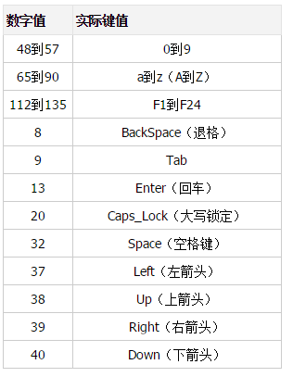
一些常见的键盘按键编码：

Slide 15
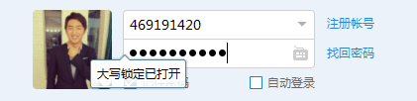
练习：
1.创建用户登陆表单。要求当用户按下capslock按键的时候，输入框上方提示用户已打开大写锁定。
2.创建小说阅读页面。要求：
在页面中直接按【上下】按键能够进行页面的上下滚动
在页面中直接按【左右】按键能够进行页面之间的跳转（上一章或下一章）

Slide 16
4.手机触摸事件
4.1 手机触摸事件
(1)touchstart:当手指触摸屏幕时触发；即使已经有一个手指放在了屏幕上也会触发。 (2)touchmove:当手指在屏幕上滑动时连续的触发。
(3)touchend:当手指从屏幕上移开时触发。 (4)*touchcancel:当系统停止跟踪触摸时触发。(如电话接入或者弹出信息,一般在这个操作中来做一些暂停游戏类的操作)
div.addEventListener('touchstart',function () {console.log("touches began");}); div.addEventListener('touchend',function () {console.log("touches end");}); div.addEventListener('touchmove',function (event) {console.log("touches move");}); div.addEventListener('touchcancel',function(event){console.log("cancel");});
ps：如非特殊说明，事件均为冒泡事件
pss：手机触摸事件必须使用dom2来进行绑定
psss：可以给一个元素添加多个触摸事件

Slide 17
4.2 【事件对象】的属性
事件对象，即【事件触发的时】用来保存【事件相关的所有信息的对象】。
事件对象基本都是系统为我们自动生成，不必手动创建。
以上事件都存在事件对象：
div.addEventListener('touchstart',
function (event) {
console.log("touches began");
}
);
(1)touches:表示当前跟踪的触摸操作的Touch对象的数组(当前屏幕上所有的触摸点列表)。 (2)targetTouches:特定于事件目标的Touch对象的数组(当前对象上所有的触摸点列表)。 (3)changeTouches:表示自上次触摸以来发生了什么改变的Touch对象的数组（涉及当前事件的触摸点列表）。

Slide 18
div.addEventListener('touchmove',function (event) { console.log('(x,y):('+event.touches[0].pageX+','+event.touches[0].pageY+')'); });

Slide 19
4.3 【触摸对象】的属性
触摸对象，即【事件对象的touches属性】中的每一个元素。
一次触摸会创建一个触摸对象。
触摸对象中提供了很多属性方便我们获取和使用：
clientX:触摸目标在视口中的X坐标。 clientY:触摸目标在视口中的Y坐标。 identifier：表示触摸的唯一ID。 pageX：触摸目标在页面中的x坐标。 pageY：触摸目标在页面中的y坐标。 screenX:触摸目标在屏幕中的x坐标。 screenY:触摸目标在屏幕中的y坐标。 target:触摸的DOM节点坐标
通常情况下都会在触摸事件被触发的时候，通过这两个属性来获取当前节点的位置。

Slide 20

练习：
1.页面中创建div，要求在手机端中div能够跟随手指的移动而移动。
2.页面中创建div，要求在手机端中div能够跟随手指的移动而移动，
并且手指不用必须点在div之上
3.编写游戏【微信飞机大战】飞机移动模块

Slide 21
5.注册案例
编写用户手机注册页面
要求：
(1)用户名：11位 (2)密码：6到12位 (3)确认密码 (4)输入验证码的框 (5)验证码的展示区（自己生成验证码，0-9 a-z A-Z） 看不清可以点击切换 (6)不正确时无法提交 (7)全部正确可以提交

Slide 22
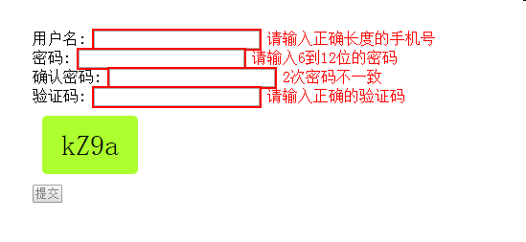

Slide 23
6.this对象
概念：
this代表【函数运行时】【自动生成的】一个【用来指代函数调用者】的对象，this只能在函数内部使用。
eg： function test(){
console.log(this);
}
test();//指向window，因为函数的调用者默认是window
document.addEventListener(‘click’,test);//指向document节点
document.querySelector(‘div’).addEventListener(‘click’,test);//指向div节点
根本原则：函数的调用者是谁，this就是谁

Slide 24
this对象的注意事项：
HTML 级事件：this指向window
DOM0级事件：this指向绑定事件的这个元素
DOM2级事件：this指向绑定事件的这个元素（非IE） this指向window（IE）

Slide 25

UI视觉设计师
更具行业竞争力 更高薪酬 更好的职业进阶发展

